Slide 1
Legislação educacional
Concurso Público - Coordenador Pedagógico - 2019
Profa. Dra. Mary Grace P. Andrioli

Slide 2
Programação
Apresentação da proposta
Dicas gerais sobre como estudar legislação
Recorte selecionado para discussão

Slide 3
Dicas para estudar legislação
Acessar diretamente as leis no site do planalto.gov.br ou procurar no google, (observando se a fonte é deste site)

Slide 4
Dicas para estudar legislação
2. Organizar uma pasta com os materiais completos
* incluir os materiais indicados aqui

Slide 5
Dicas para estudar legislação
3. Estabelecer estratégia para grifar, anotar e estudar.
*Sugestão: separar por cores
verde - importante
vermelho - difícil de lembrar
amarelo - dúvidas ou perguntas

Slide 6
Dicas para estudar legislação
4. Faça muitos testes. Você sempre errará mais e aprenderá mais antes do que no dia da prova. Acredite!

Slide 7
Dicas para estudar legislação
5. Estude explicando para alguém ou para si mesmo. Faça associações, relembre (e valorize) sua experiência prática com as leis.

Slide 8
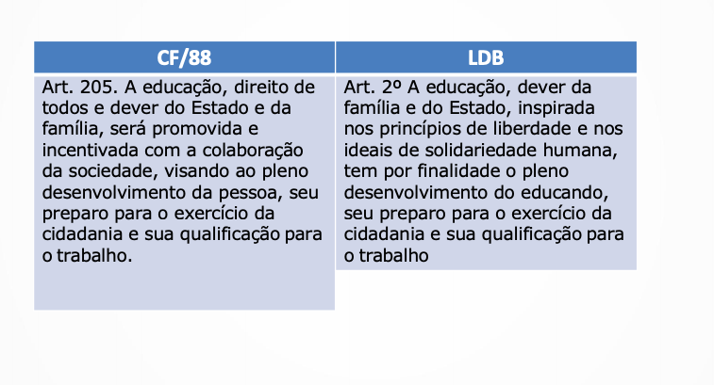
6. Compare os textos

Slide 9
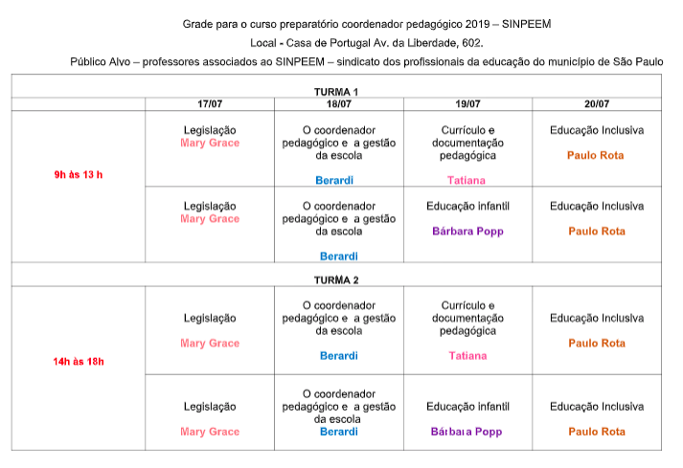

Slide 10
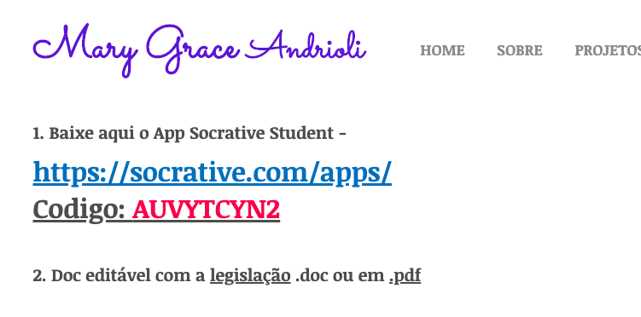
www.marygrace.com.br/sme2019

